Slide 1
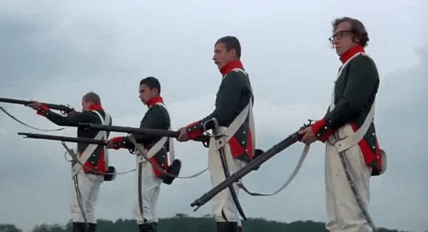

Bavorský (Jičínský) 74. pěší pluk
Výstroj a bezpečnost na akcích
(Řád a pravidla Kadetní setniny) Aktualizováno 1.4.2017

Slide 2
9. 4. 2015

Slide 3
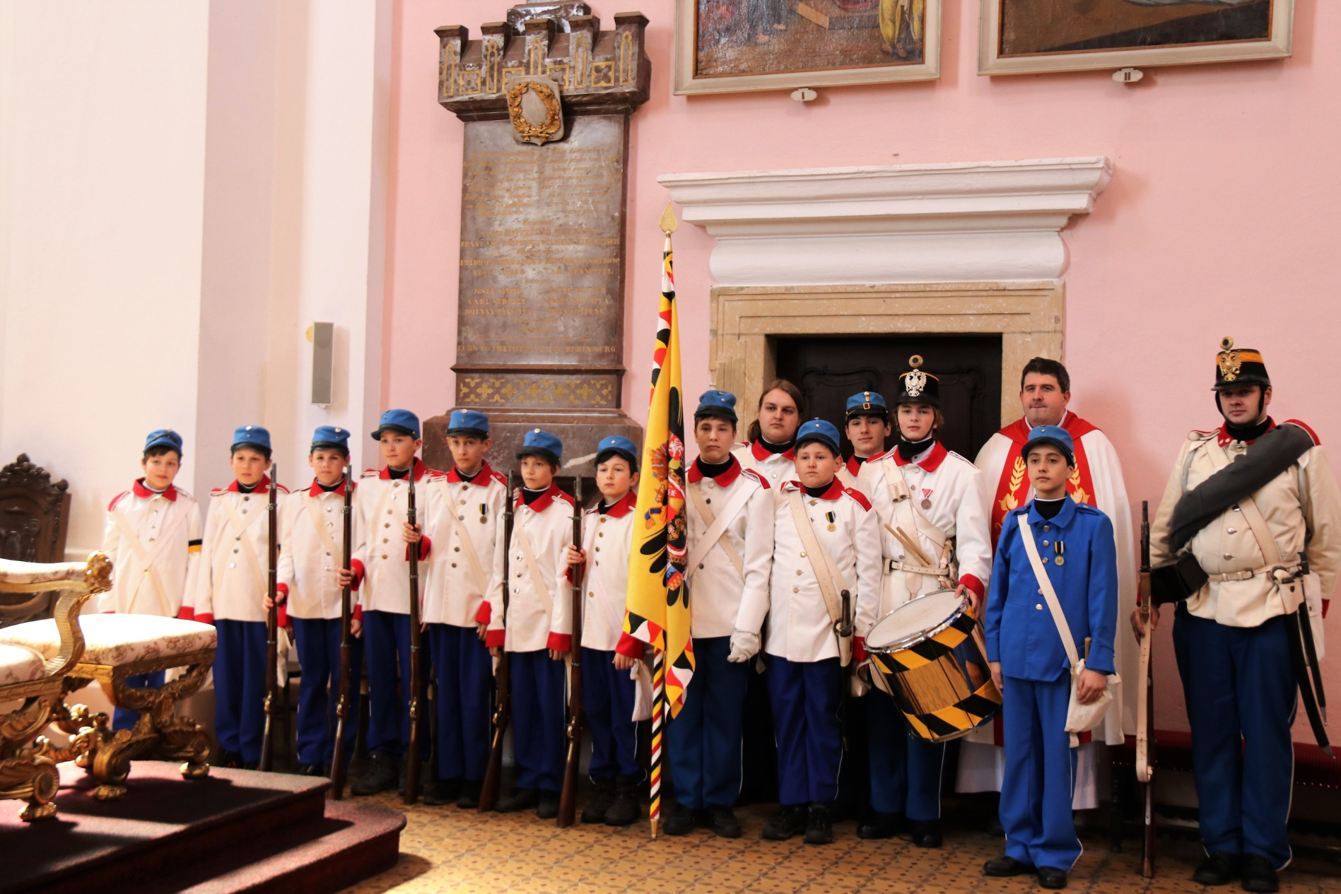
Kadetní setnina jičínského pěšího pluku č. 74.

Slide 4
Kadet a jeho znalosti
Není nic horšího, než když nevíte, co máte na sobě a nedokážete o tom nic říci. Uniforma není pouhým „Kostýmem“, její nošení předpokládá i jisté znalosti.
Na rozdíl od řádné pěchoty u kadetů mohou být vyžadovány a velitelem zkoušeny jisté základní znalosti. Kadet se historicky mohl stát důstojníkem, proto jsou tyto věci u kadetů vyžadovány. (Není potřeba vše umět hned, ale potřeba to je.)

Slide 5

Rakouská armáda

Slide 6
74. pěší pluk
Pluk založen: 1. února 1860 Vznikl z tří praporů: Rytíře Benedeka číslo 28 z Prahy Hraběte Degenfelda číslo 36 Mladé Boleslavi Barona Bianchi číslo 55 z Brzezan (UK)
Majitel pluku: tajný rada a nejvyšší hofmistr Jejího veličenstva císařovny Alžběty Johann hrabě Nobili
První velitel pluku byl plukovník Antonín Krebs ze Sturmvallu od 28. pěšího pluku.

Slide 7
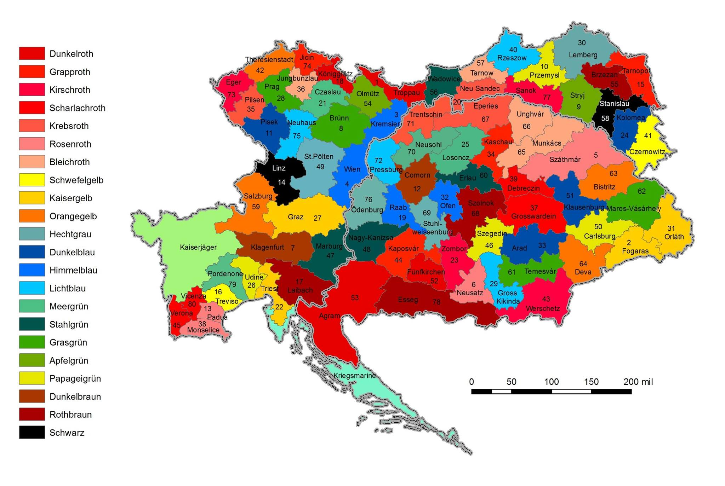
Doplňovací oblast pluku:
Okresy: Semily, Libáň, Jičín, Lomnice, Nová Paka, Jilemnice, Rokytnice, Vrchlabí, Hostinné, Trutnov, Maršov, Žacléř, Hořice, Nový Bydžov, Karlův Městec, Chlumec, Polička, Broumov, Náchod a Králové Dvůr

Slide 8
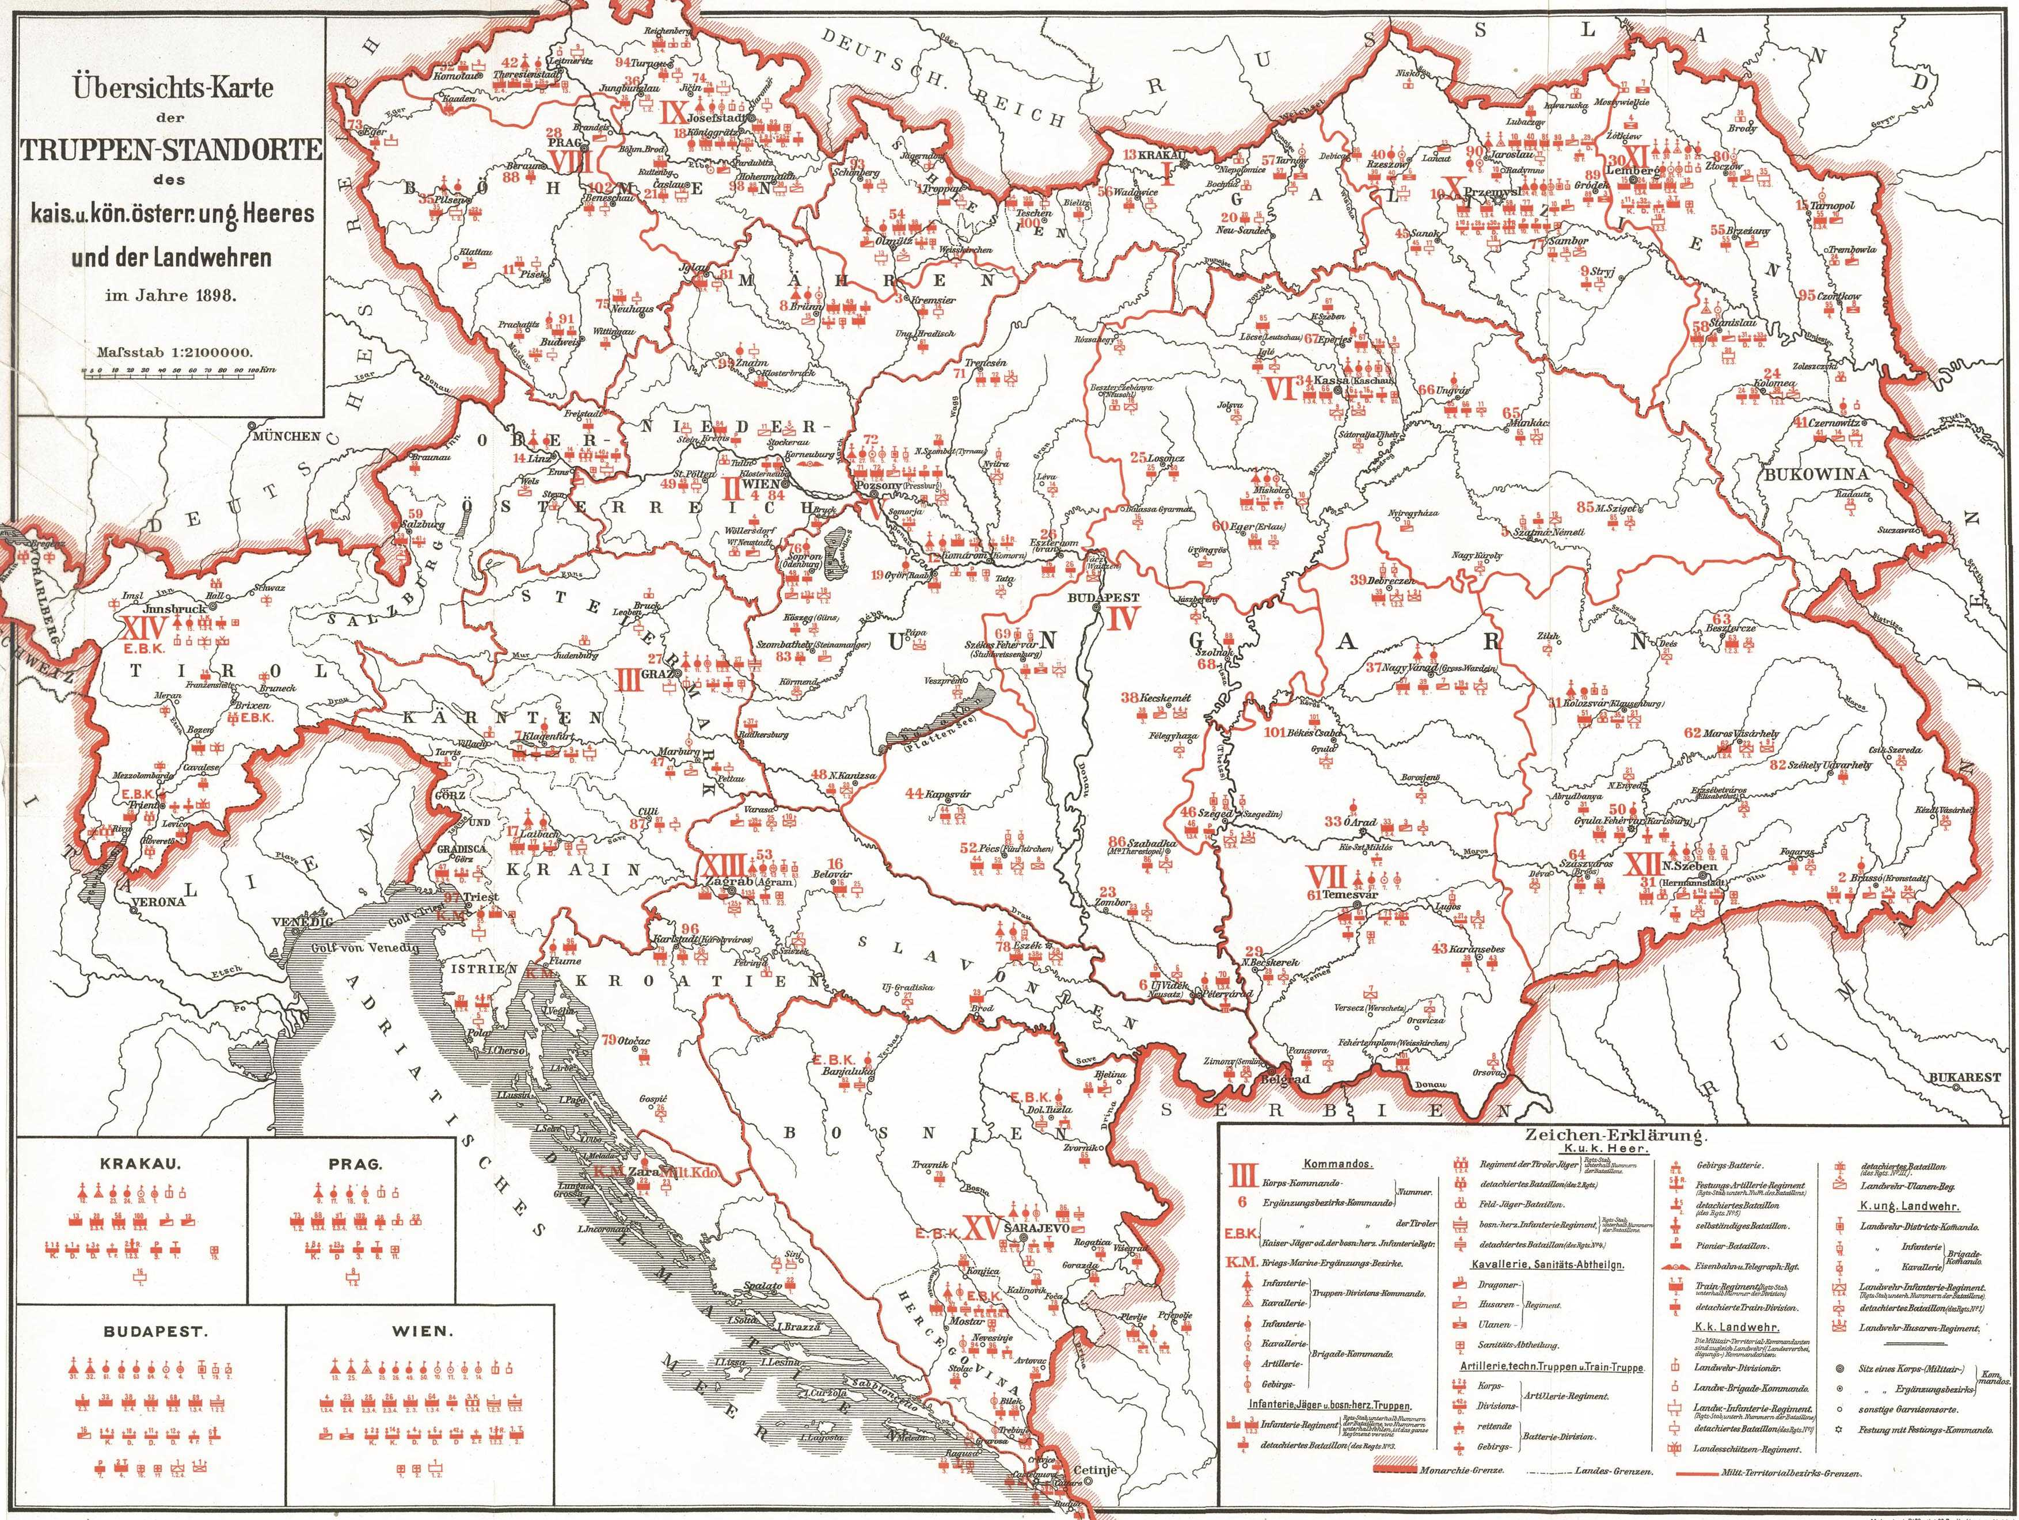

Slide 10
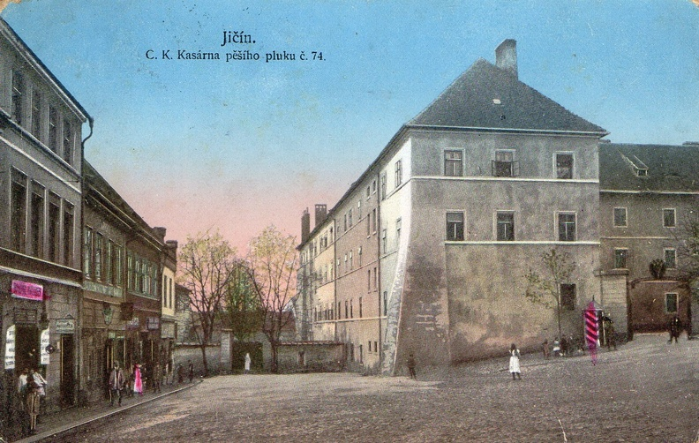

Slide 11
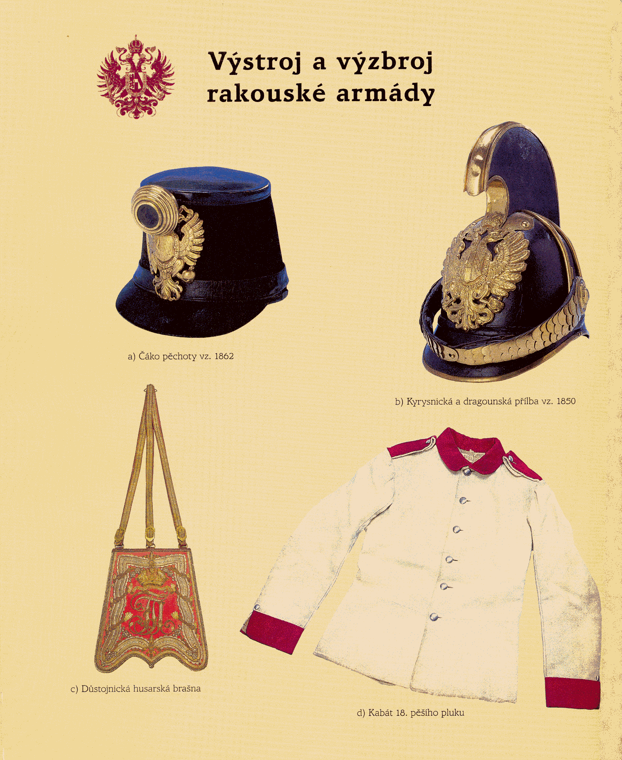

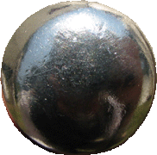
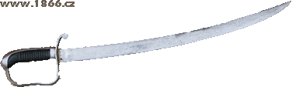

Egalizace: ?
Krapově červená
Bílé

Slide 12
Velící řeč
Rakouská armáda byla mnohonárodnostní, proto bylo nutno určit velící řeč, což byla němčina, proto i my velíme německy. (povely, které používáme, jsou vyvěšeny na stránkách setniny http://www.mpcr.cz/o-nas/krouzky-mpcr/krouzek-vylety-do-historie/kadetni/ )
Zároveň je u regimentu povoleno velet řečí, kterou mluví 70% jednotky, ve výjímečných případech je proto povoleno velet česky.

Slide 13
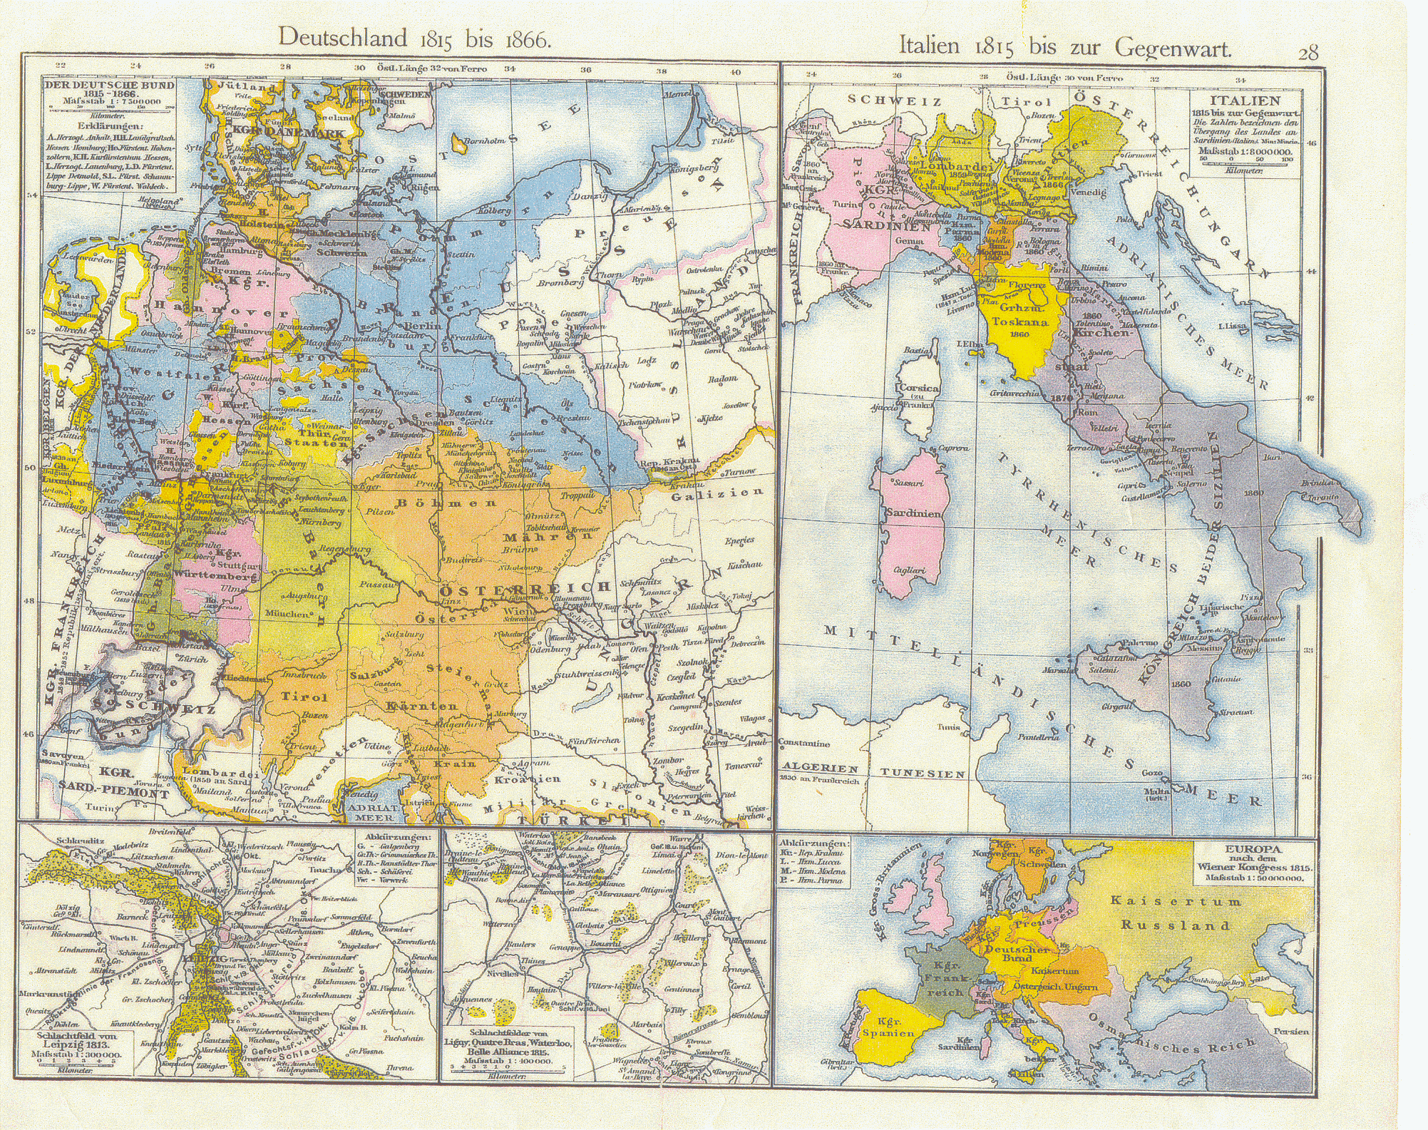

Slide 14
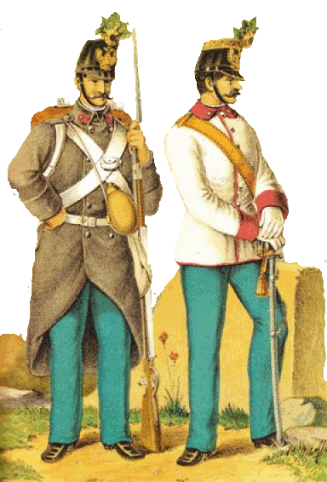
Pluk rakouské pěchoty se dělí na 4 prapory
Rakouská pěchota

Slide 15
3 prapory se účastní polního tažení 1 obvykle slouží v pevnosti
Rakouská pěchota

Slide 16
Prapor rakouské pěchoty
1000 – 1050 mužů
Rakouská pěchota

Slide 17
Prapor rakouské pěchoty
setnina
setnina
setnina
setnina
setnina
setnina
1000 – 1050 mužů
Rakouská pěchota

Slide 18
Co je to setnina a jak vypadá??
Setnina má 4 čety = 248 vojáků 1 četa 62 vojáků Četař velí četě 1 Desátník velí gliedu 1

Slide 19








Setnina
1 setník
1 nadporučík
2 poručíci
2 šikovatelé
4 četaři
8 desátníků
20 svobodníků (má na starosti tzv. kamaradenschaft, asi 10 prostých vojínů)
210 prostých vojínů

Slide 21
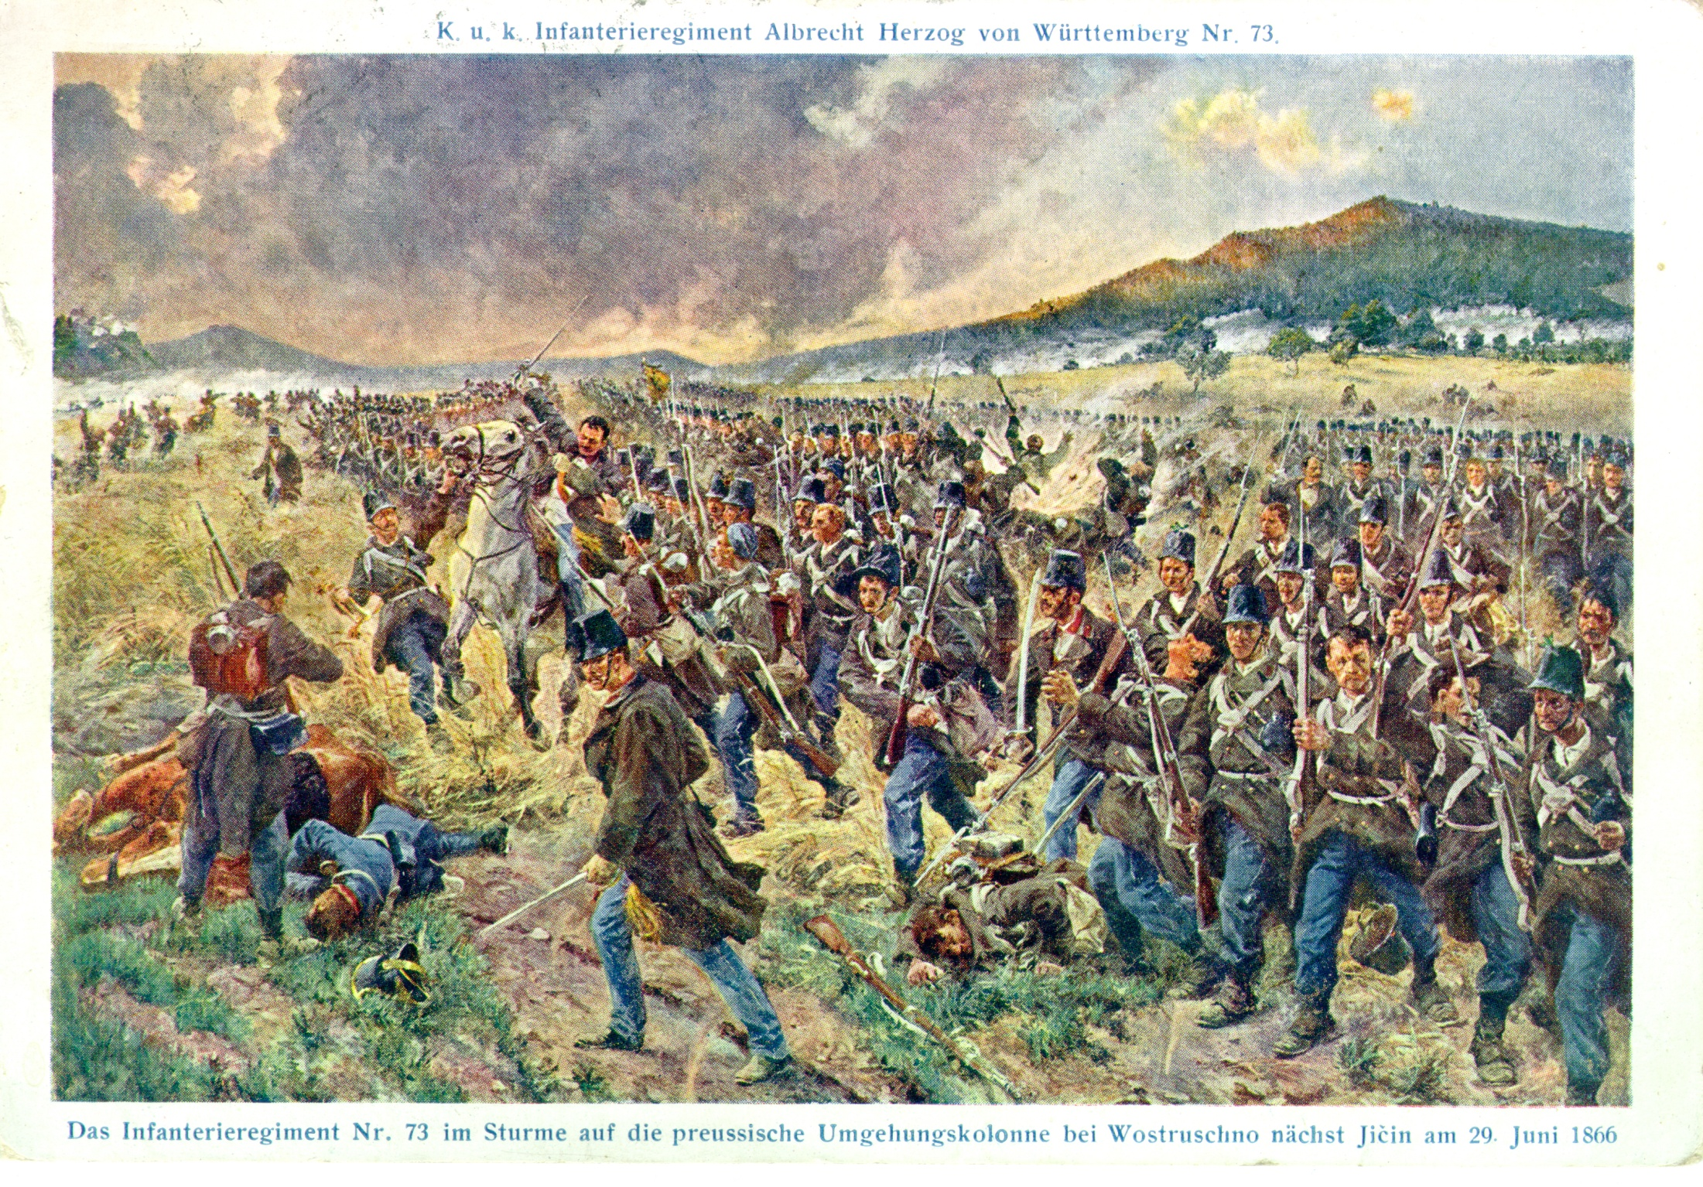

Slide 22
Kadeti
Praporní kadeti (Fahnen-Cadeten). Do této hodnosti byli ustanovováni absolventi Vojenské akademie s lepším prospěchem, dále absolventi Inženýrské akademie, pokud byli syny důstojníků, konečně do této hodnosti mohli být povyšováni císařští kadeti (viz dále). Byli systemizováni dva praporní kadeti ve štábu pluku. Hodnostně byli řazeni jako nejmladší praporčíci.
C. k. řadoví kadeti čili císařští kadeti (K. k. ordinari [ordinäre, ordentliche] Cadeten, Kaiser-Cadeten). Do této kategorie kadetů byli zařazováni absolventi Vojenské akademie se slabším prospěchem a dále synové aktivně sloužících důstojníků. Císařští kadeti si museli sami hradit náklady na výstroj. Bylo systemizováno 6 těchto kadetů, kteří byli rovněž vedeni ve stavu plukovního štábu, ale služebně přidělováni k setninám. Císařští kadeti mohli být povyšováni do poddůstojnických hodností (titulárních i skutečných).
Soukromí kadeti (Privat-Cadeten, též ex-propriis Cadeten). Tito mohli být přijímáni se souhlasem velení pluku. Stejně jako císařští kadeti si museli hradit náklady na výstroj a kromě toho museli mít zabezpečenou měsíční finanční částku od svých rodin. Mohli dosahovat poddůstojnických hodností, ale protože na to neměli nárok jako císařští kadeti, záleželo povýšení na různých okolnostech (zejména na přímluvách) a zpravidla trvalo dost dlouho, než k němu došlo.

Slide 23
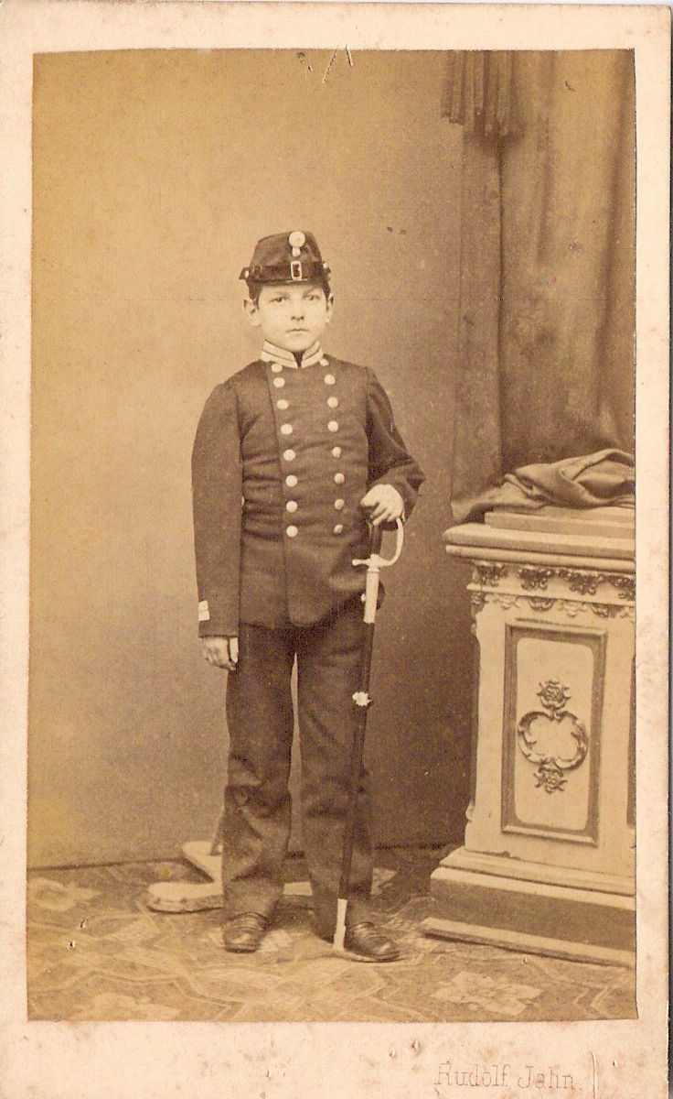
Kadet 1865 z Vídně

Slide 24
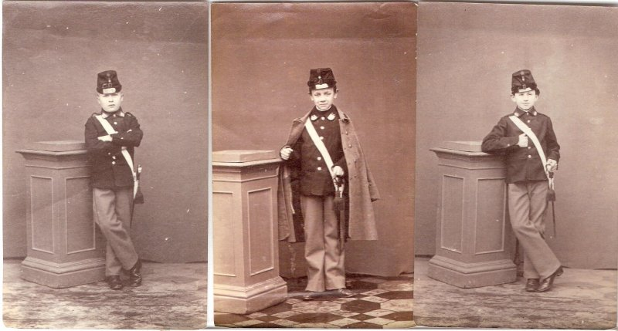

Slide 25
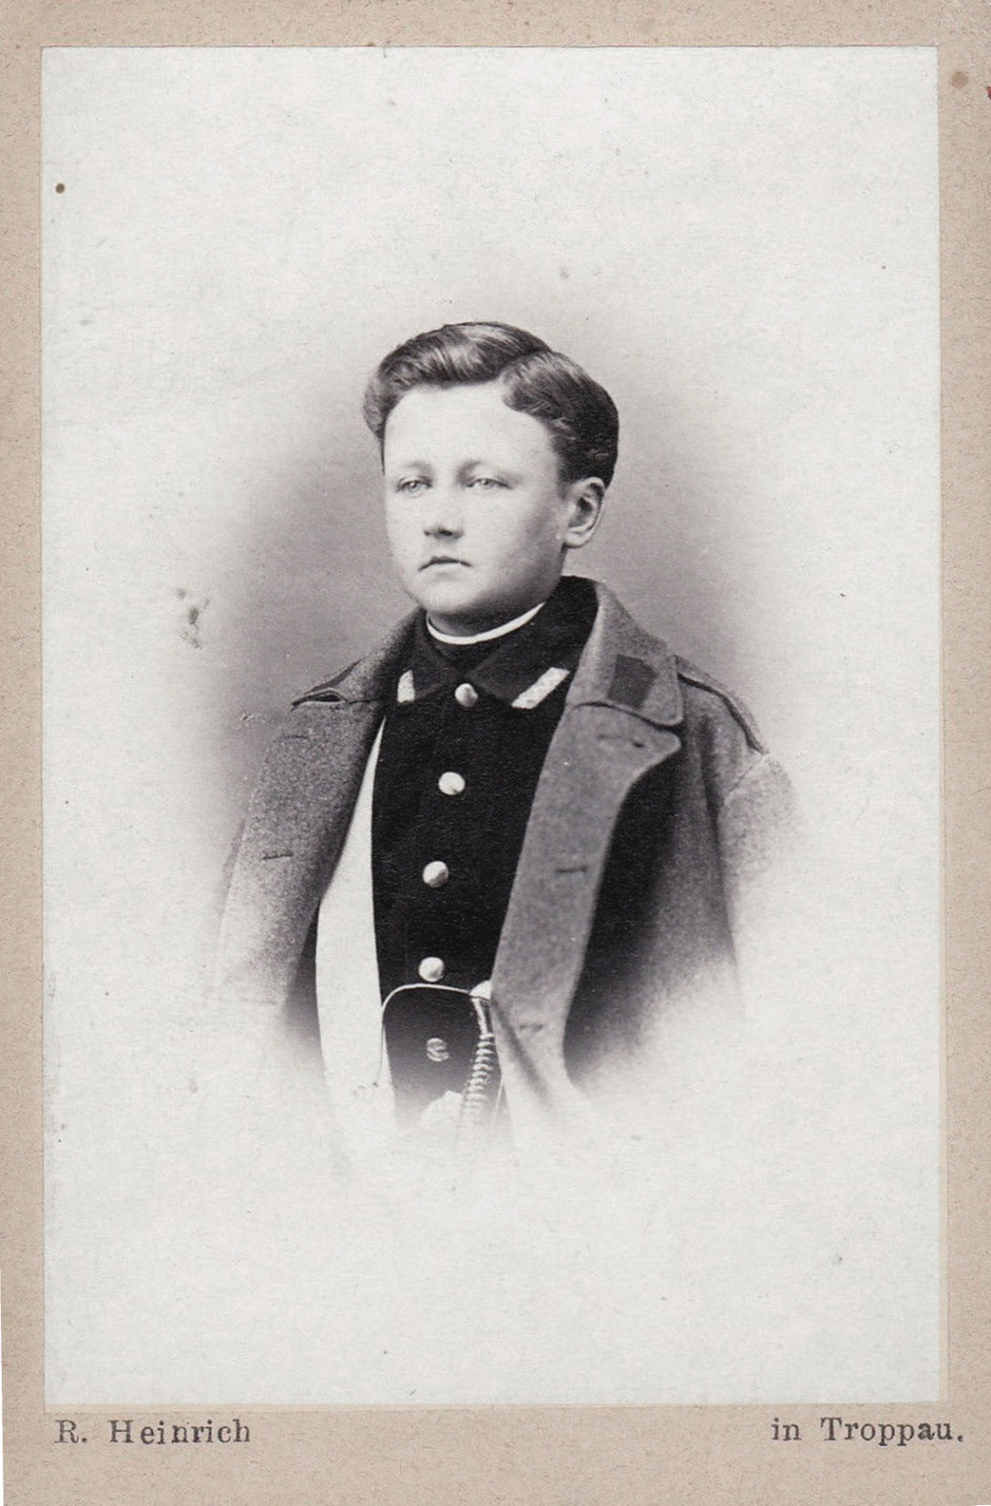

Slide 27

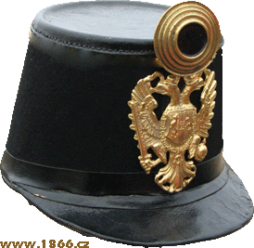

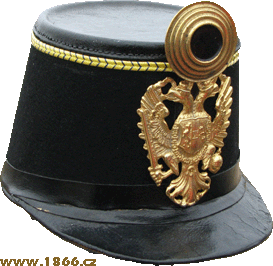
Jak poznáme hodnosti mužstva?
Gemeiner Prostý | Egalisace | Čáko vz. 1862 | Puška pro pěchotu | Prostý ( Gemeiner ). Bez distinkcí.
Kadeten Kadet
Gefreiter Svobodník |  |  |  | Svobodník. Na límci zbrojního kabátu nosil 1 bílou nitěná šesticípá hvězda, okolo horního okraje čáka černožlutá šňůra. Zaváděl služby a hlídky , někdy vykonával i poddůstojnickou službu. Byl zbaven povinnosti vykonávat úklidové práce.
Gefreiter Svobodník
Egalisace
Čáko vz. 1862
Puška pro pěchotu ( Infanteriegewehr ) vz. 1854/I

Slide 28
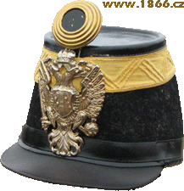
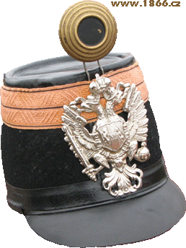
Jak poznáme hodnosti poddůstojníků?
Corporal Desátník | Egalisace | Čáko vz. 1862 | Puška pro pěchotu + Šavle vz. 1862 | Desátník ( Corporal ). Na límci zbrojního kabátu nosil 2 hvězdy. Byl velitelem družstva, dohlížel na pořádek, byl pověřen základním výcvikem.
Zugsführer Četař |  |  | Puška pro pěchotu + Šavle vz. 1862 | Četař ( Zugsführer ). Na límci zbrojního kabátu nosil 3 hvězdy.
Feldwebel Šikovatel |  |  | Puška pro pěchotu + Šavle vz. 1862 | Na límci zbrojního kabátu nosil 3 hvězdy, navíc kolem límce zbrojního kabátu úzká žlutá bavlněná porta. Dohlížel na chod celé setniny.
Gefreiter Svobodník
Egalisace
Čáko vz. 1862
Puška pro pěchotu ( Infanteriegewehr ) vz. 1854/I

Slide 29
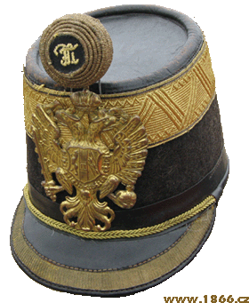

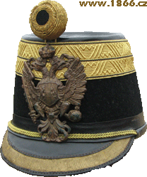
Jak poznáme hodnosti důstojníků?
Unterlieutenant Podporučík | Egalisace | Čáko vz. 1862 | Důstojnická pěchotní šavle vz. 1861 | Podporučík I. třídy , podporučík II. Třídy – 1 hvězda . Velitel čety, důstojníci této hodnosti většinou též ve funkci praporních adjutantů.
Oberlieutenant Nadporučík |  |  | Důstojnická pěchotní šavle vz. 1861 | Nadporučík ( Oberlieutenant ) – 2 hvězdy. Zástupce velitele setniny , důstojník v této hodnosti obvykle zastával funkci plukovního adjutanta
Hauptmann Setník |  |  | Důstojnická pěchotní šavle vz. 1861 | Setník I. třídy , setník II. třídy ( Hauptmann I. Classe , Hauptmann I. Classe ) – 3 hvězdy. Velitel setniny.
Gefreiter Svobodník
Egalisace
Čáko vz. 1862
Puška pro pěchotu ( Infanteriegewehr ) vz. 1854/I

Slide 30
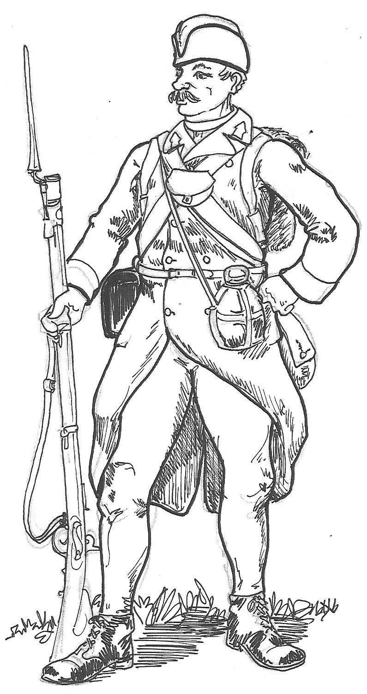

Slide 31
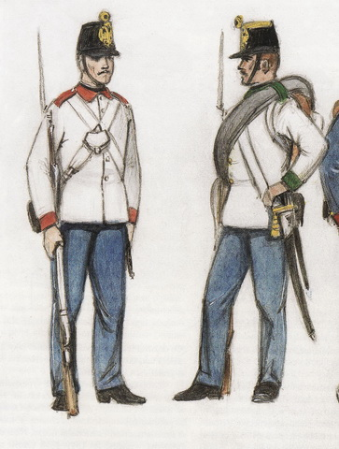

Slide 32
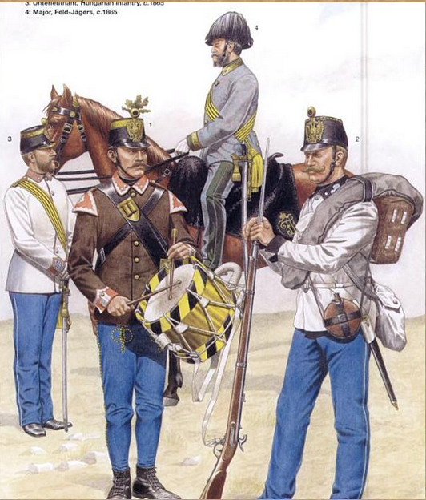

Slide 33
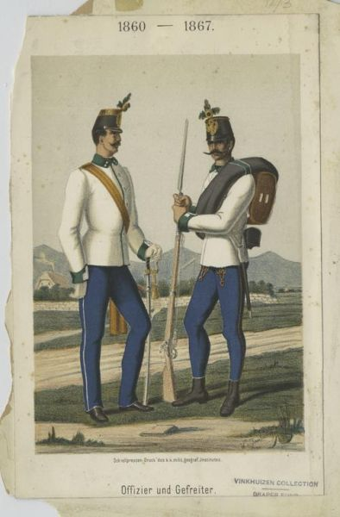

Slide 34
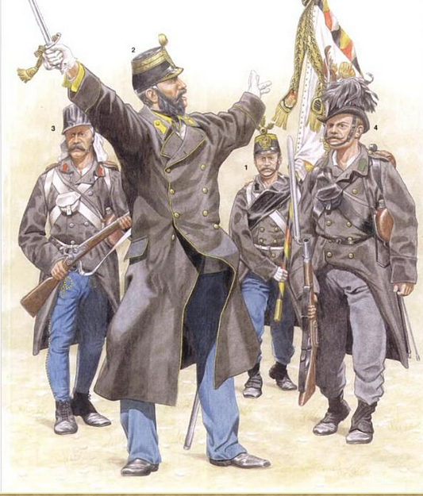

Slide 35
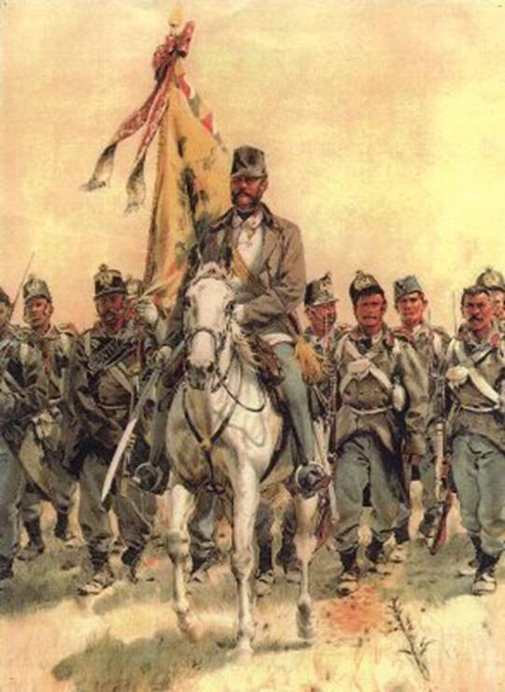

Slide 36
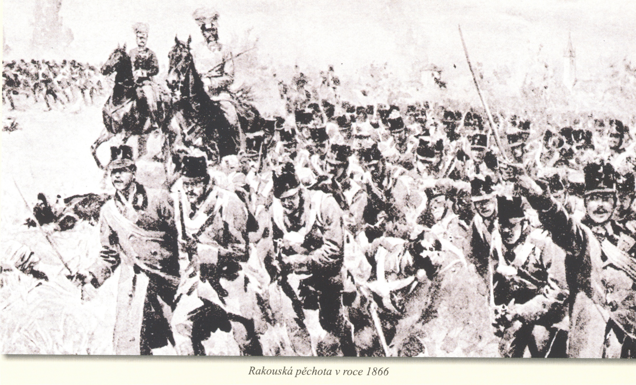

Slide 37
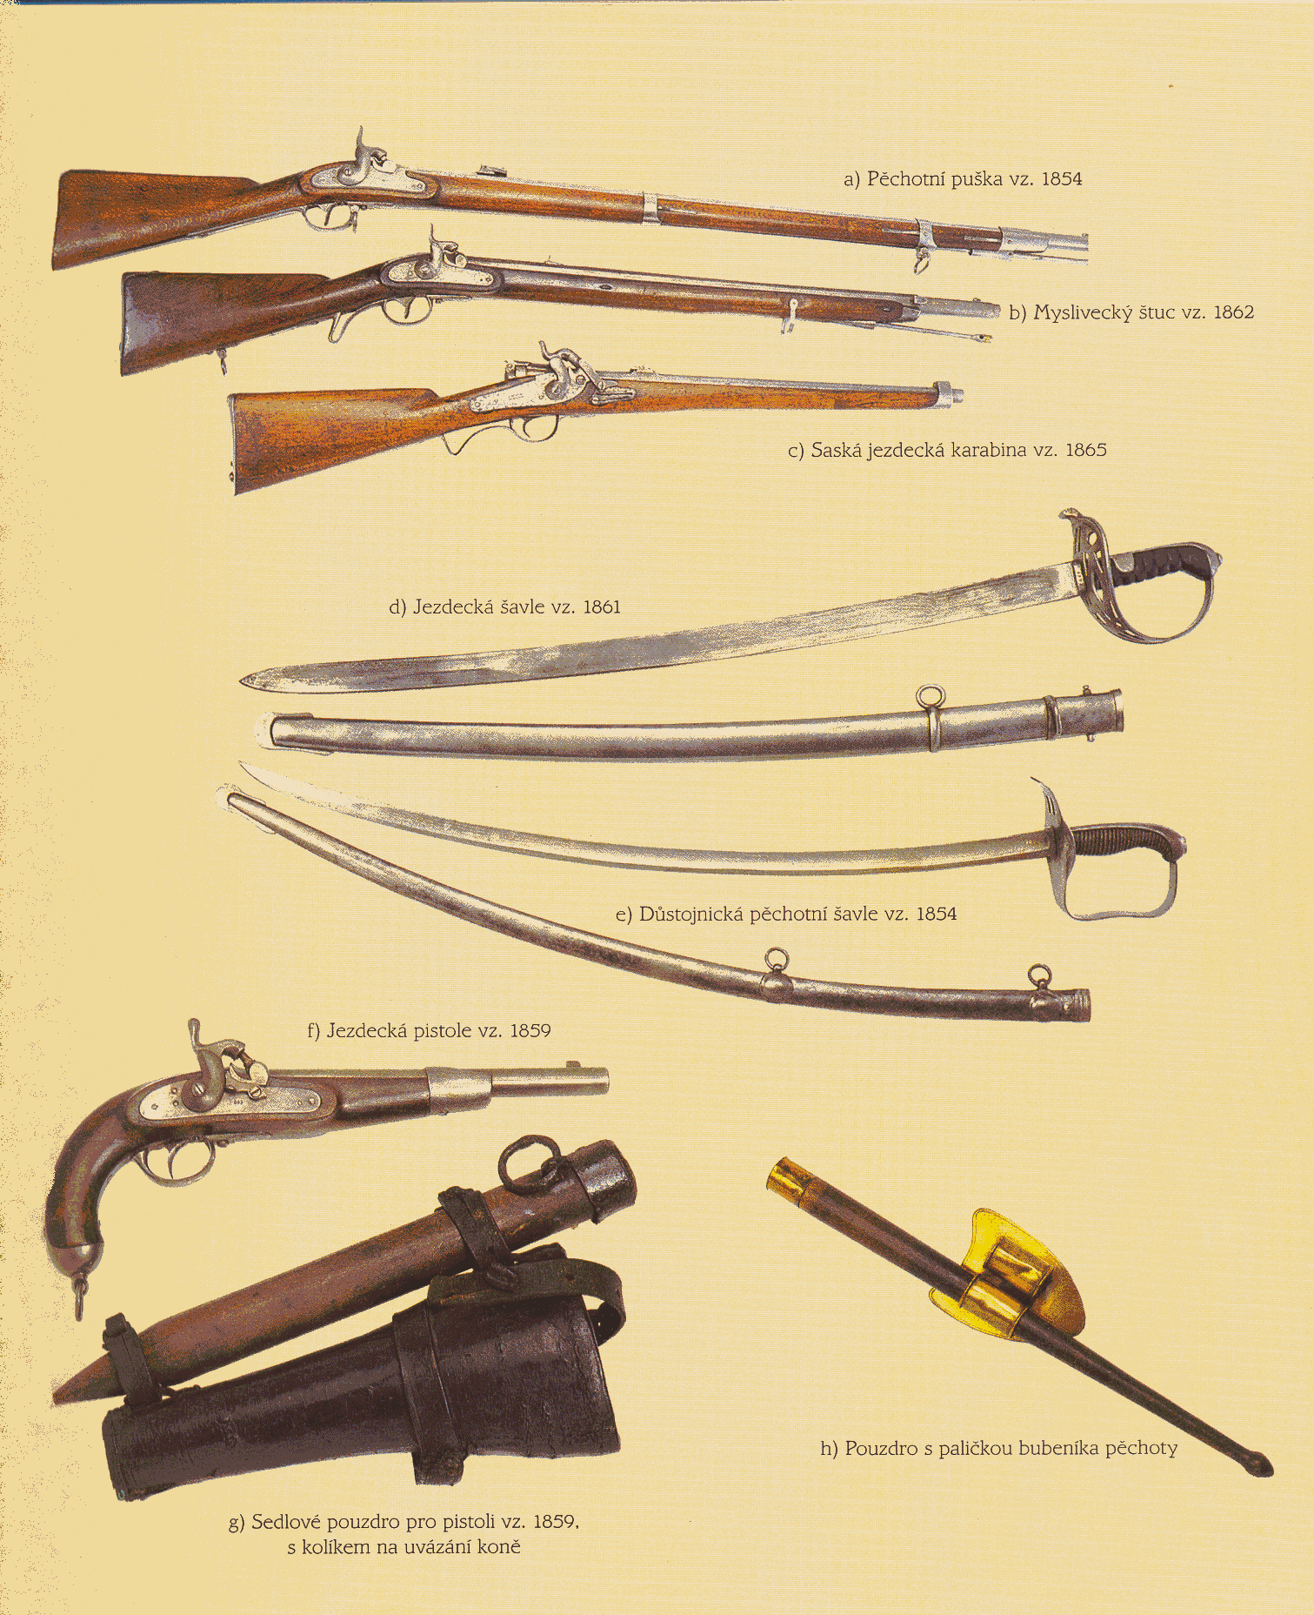

Slide 38
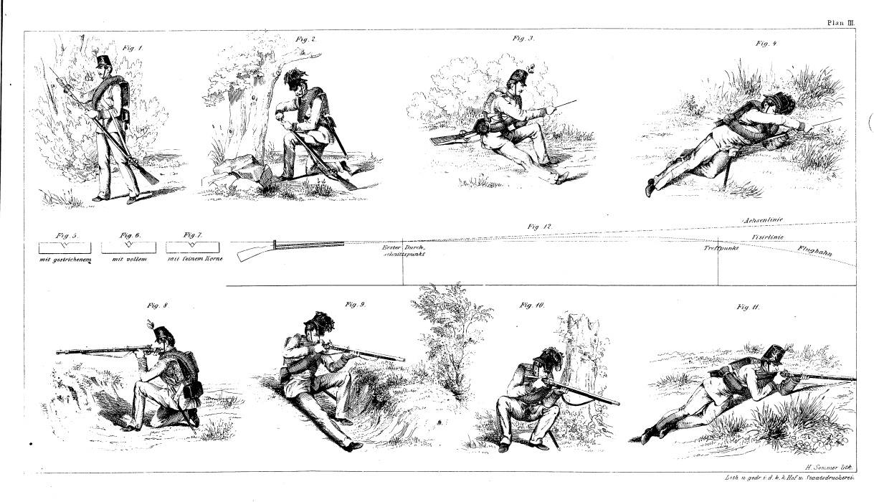

Slide 39
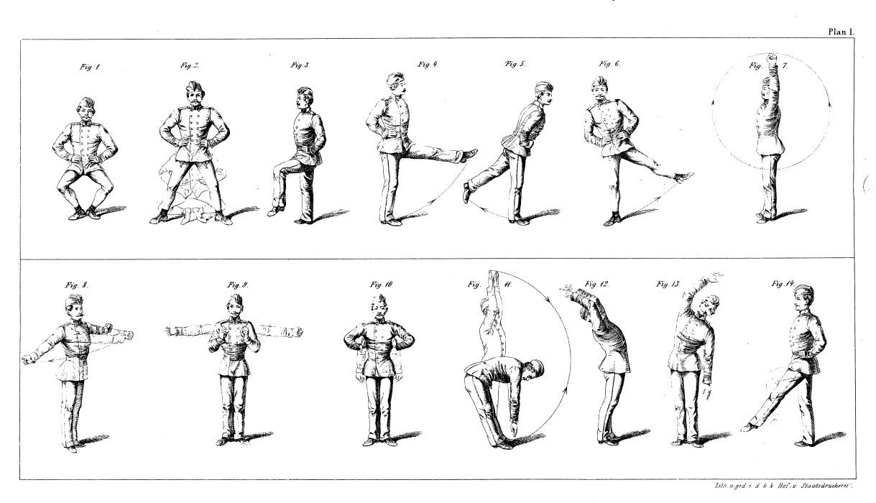

Slide 40
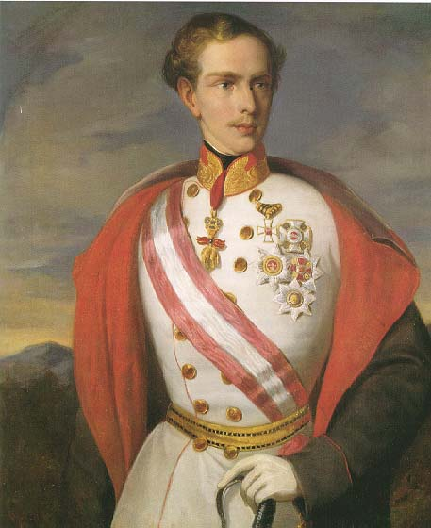
První přehlídka pluku Jeho veličenstvem
28. března 1862 cvičiště v Montagnáně
„Jeho veličenstvo projevilo nejvyšší spokojenost nad chováním a dobrým vzezřením pluku.“

Slide 41
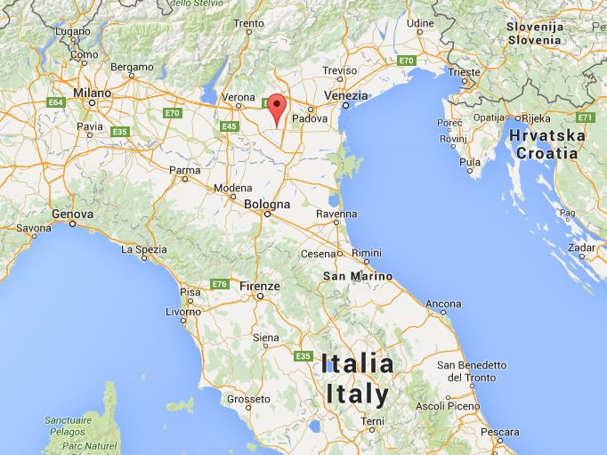
Cvičiště v Montagnáně

Slide 42
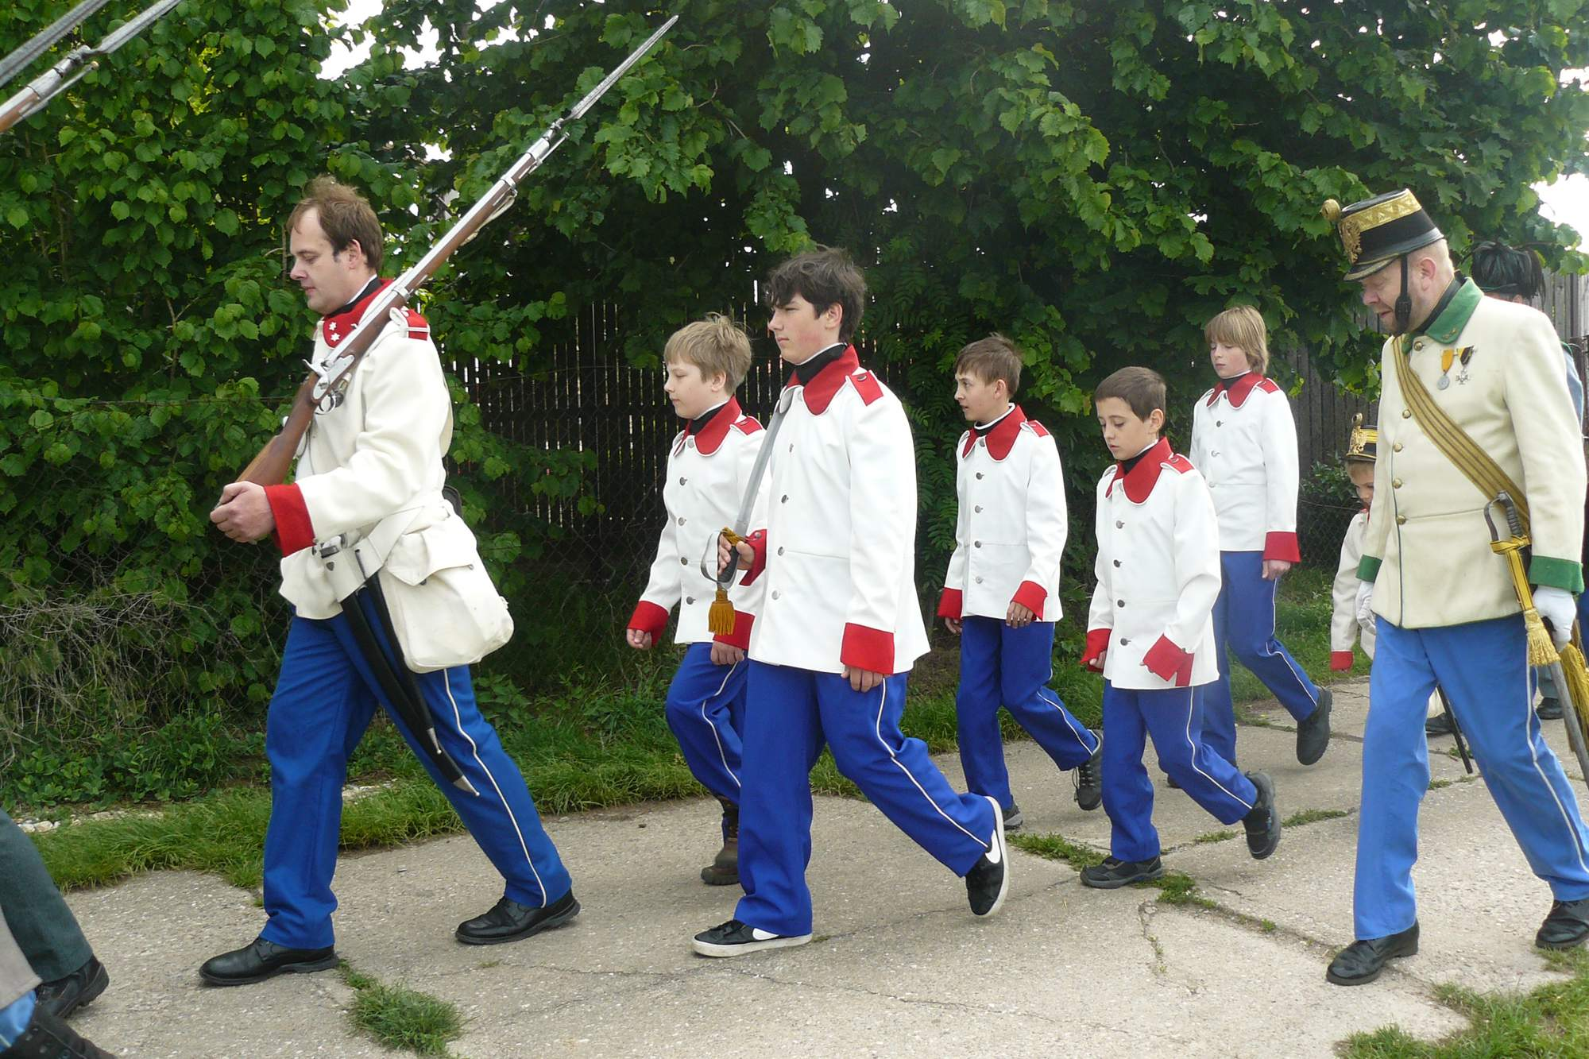
Brigáda GM Docteura později GM Schulze
Pěší pluky 8. a 74.
Prapor polních myslivců číslo 31.
Baterie 1/IX

Slide 43
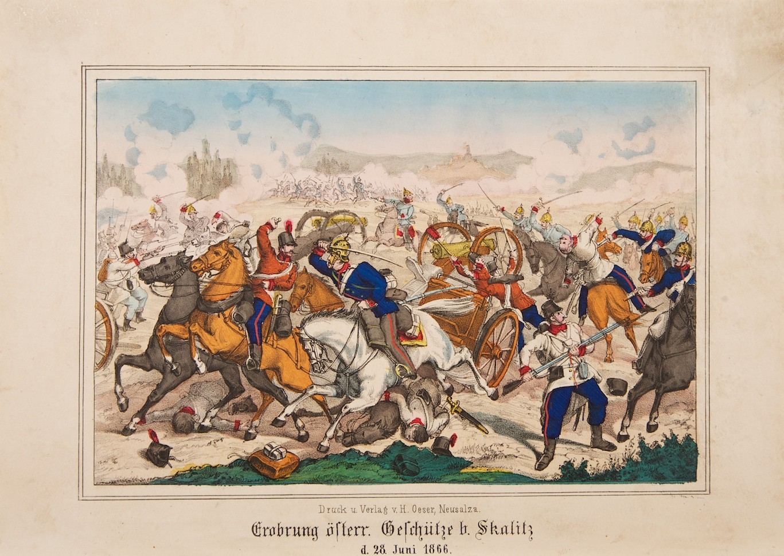
Srážka u Skalice 28. června 1866

Slide 44
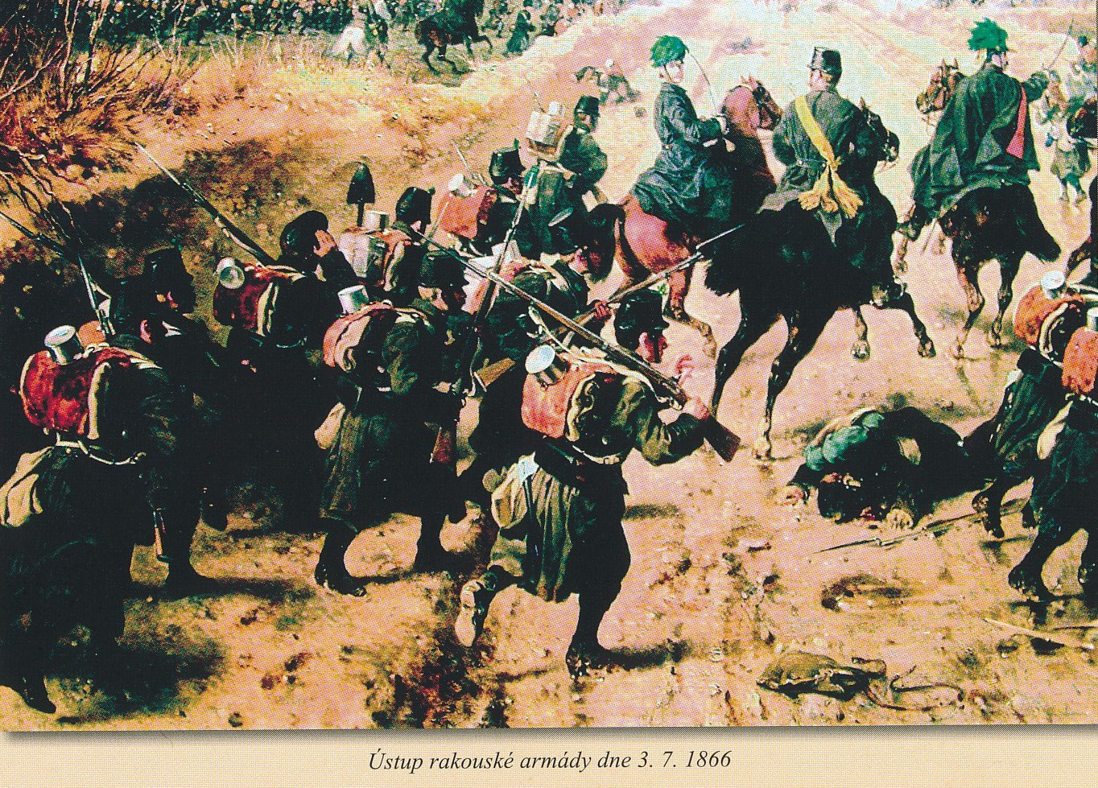
Bitva u Hradce Králové 3.7.1866

Slide 45
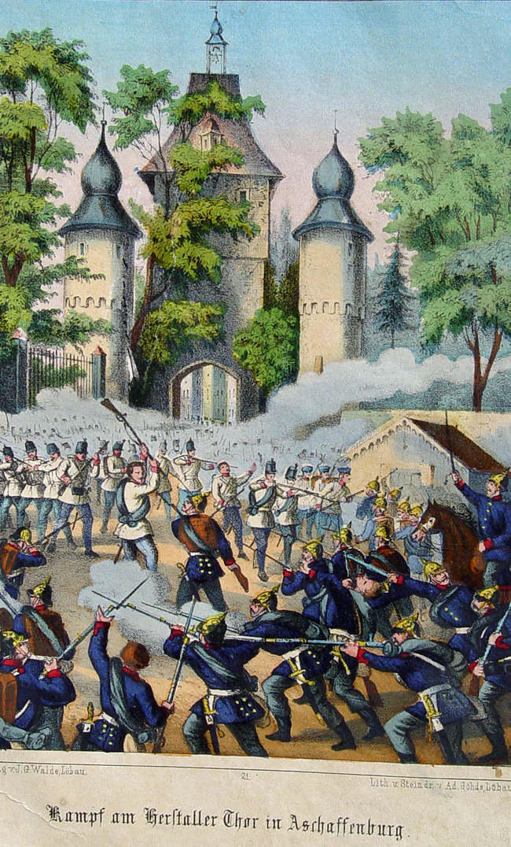
Srážka u Aschaffenburku dne 14. 6. 1866

Slide 46
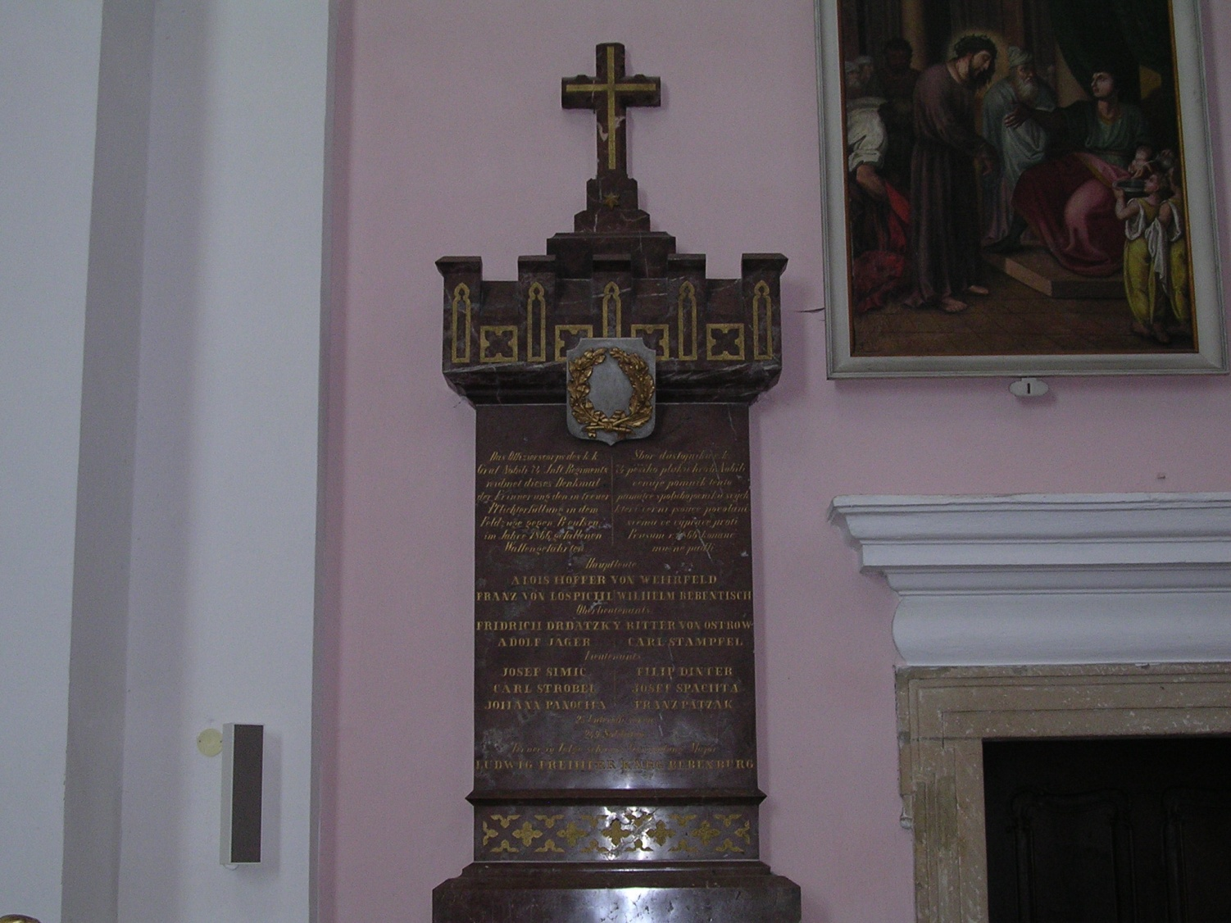
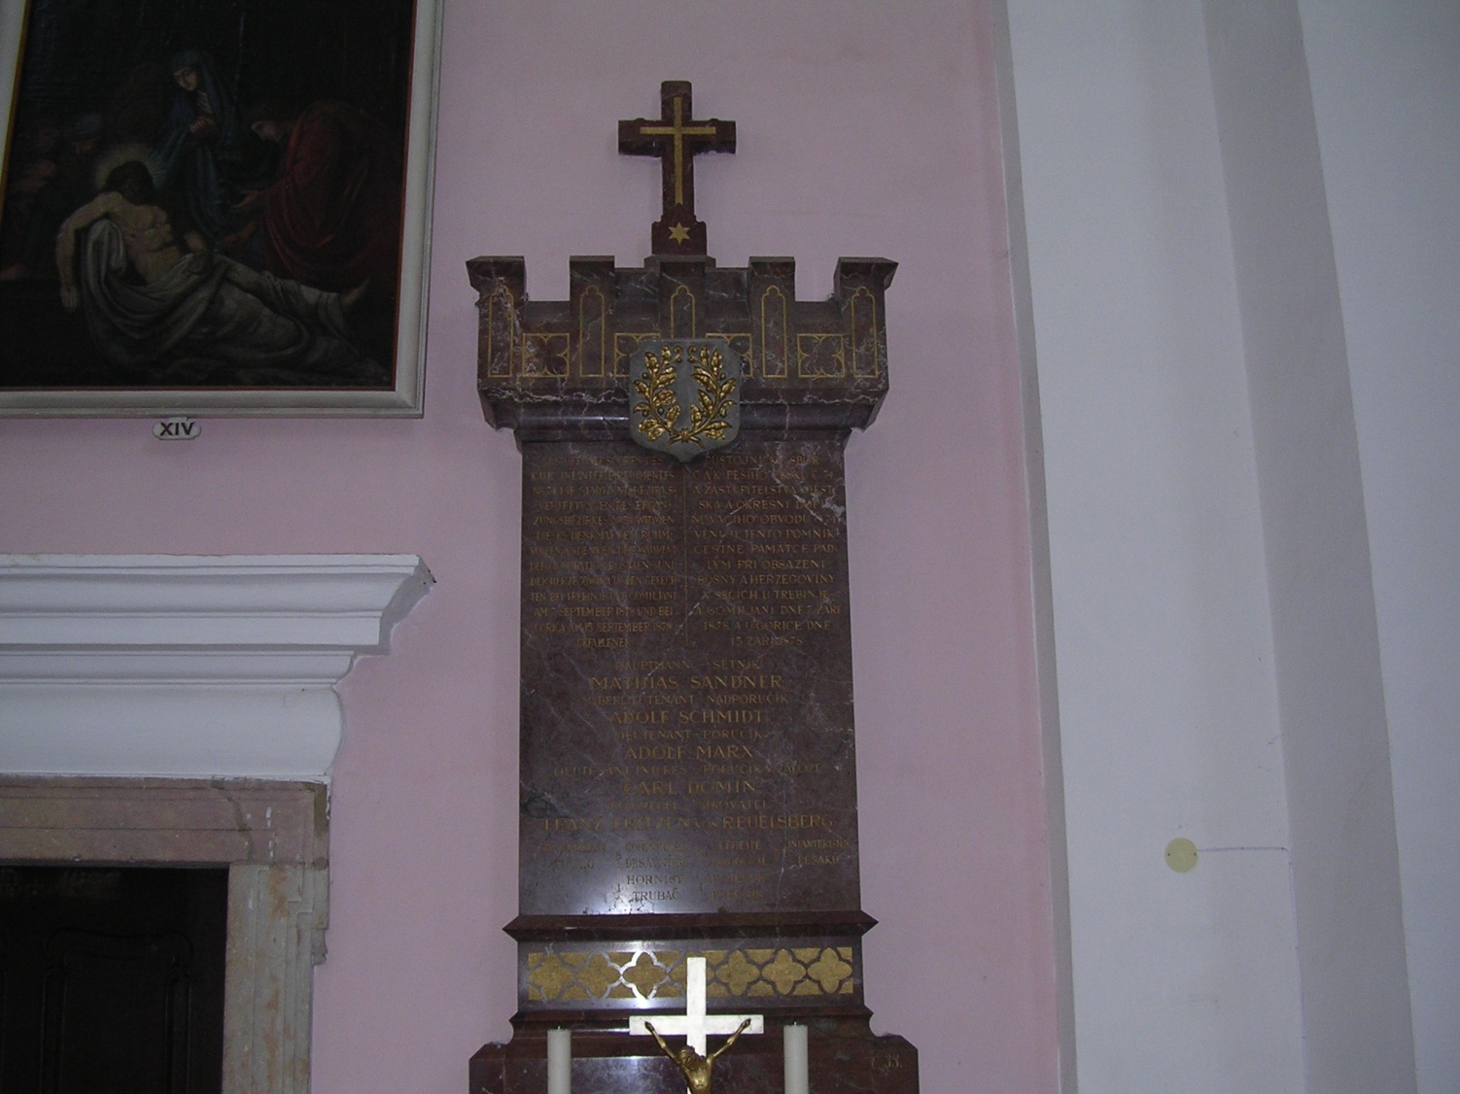
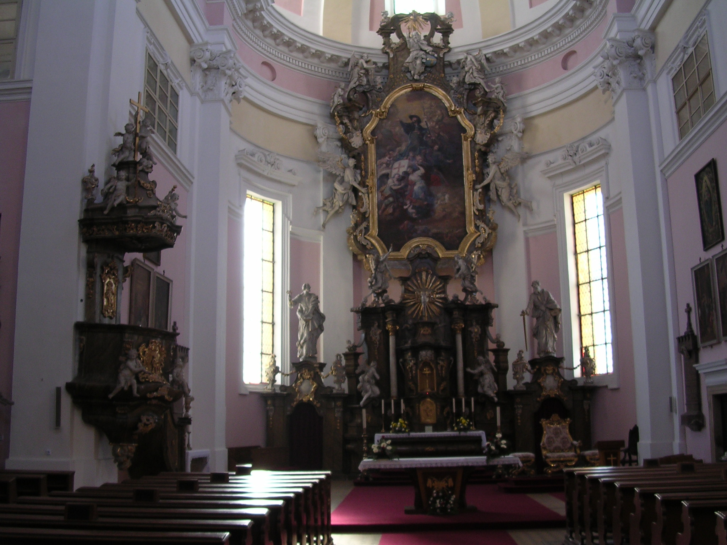
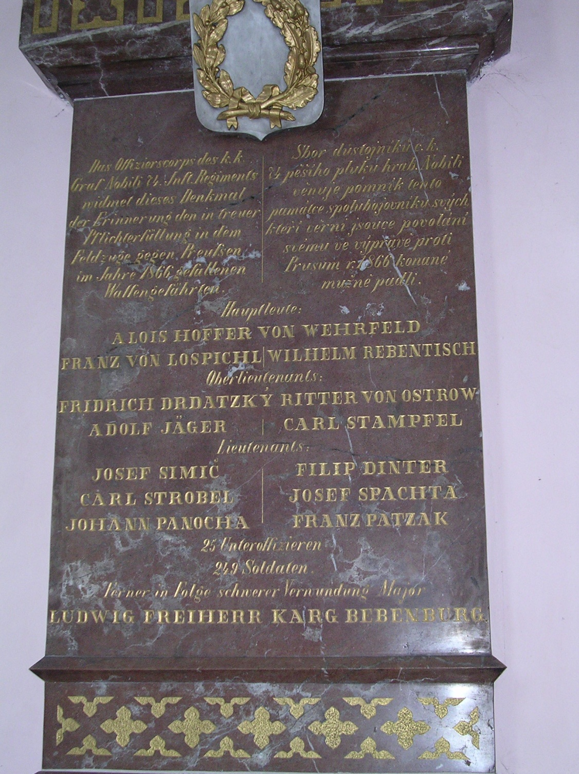
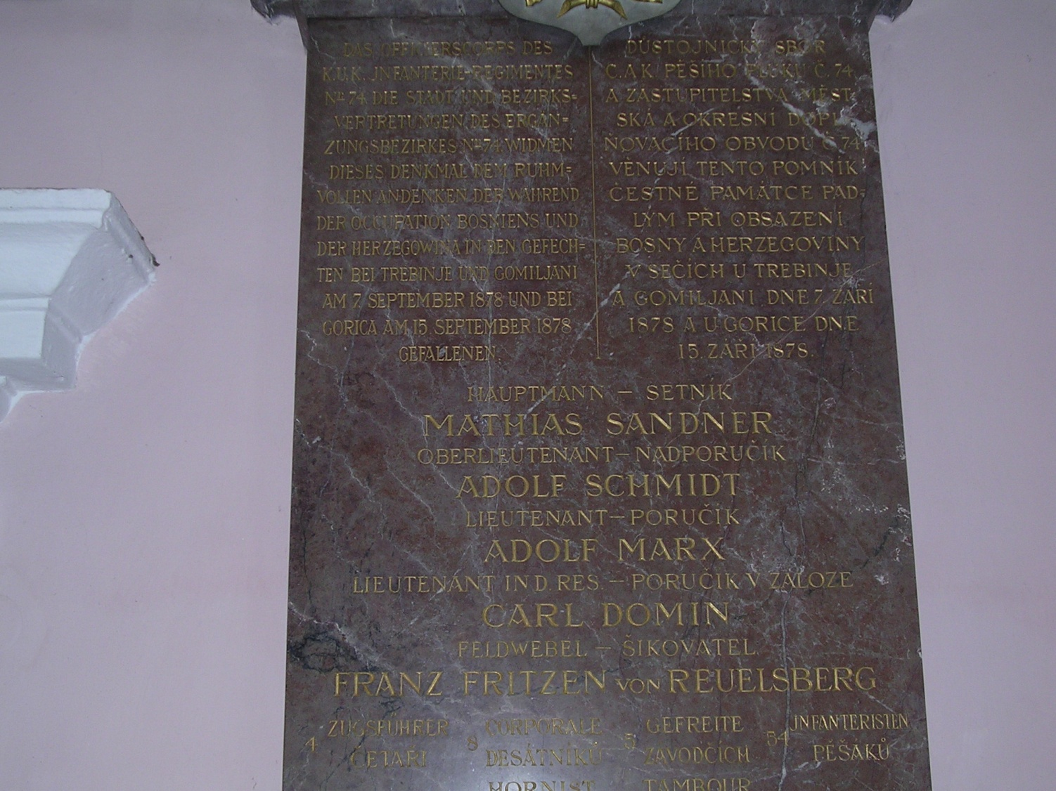

Slide 47
Rozvoj uniforem
Rozvoj uniforem členy nestojí ani korunu.
Koncem roku plánujeme rozpočet setniny na příští rok.
Přesné dodržení rozpočtu v průběhu roku závisí na dotacích a případně dalších financích, které získáme.
Dle předpisů má být uniforma z vlny. Ta je drahá, proto setnina používá náhradní materiály, ale i tak cena jedné zapůjčené uniformy je více než 4 000 Kč.
Snažíme se vytvořit určitý rozsah velikostí uniforem, proto jsou nejlepšími novými členy studenti od 2. třídy ZŠ, protože jsme je schopni okamžitě plně ustrojit.
U dalšího vybavení, které je „věčné“, náhradní materiály nepoužíváme a snažíme se o co největší kvalitu a trvanlivost.

Slide 48
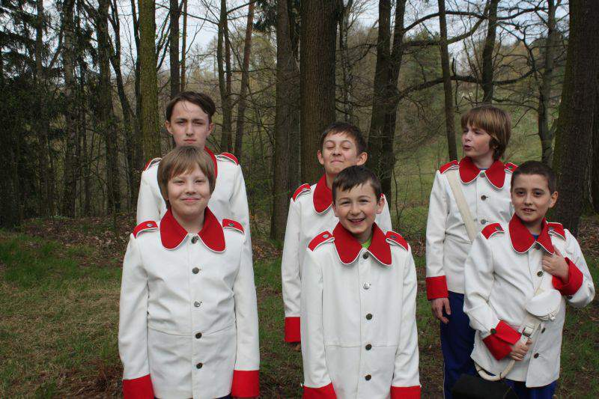
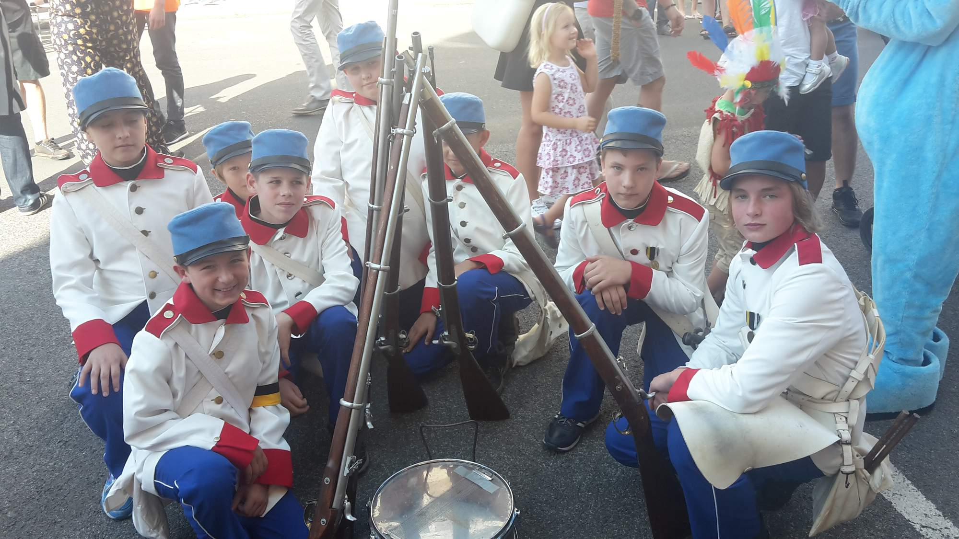
Už nyní je za námi velký kus práce

Slide 49
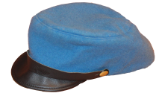
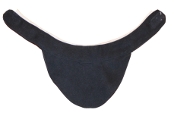
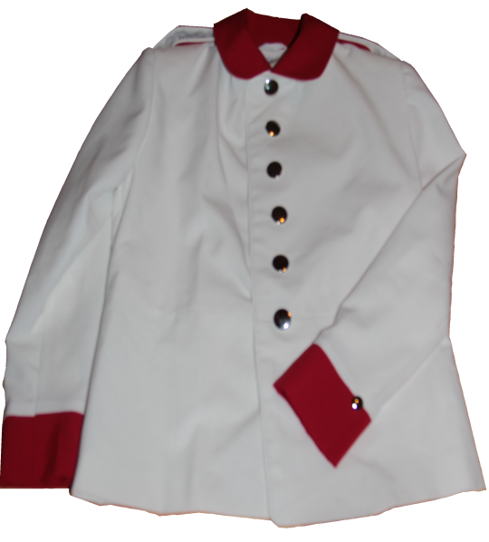
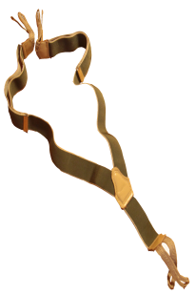
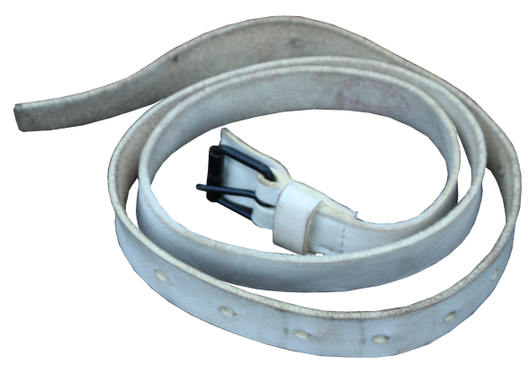
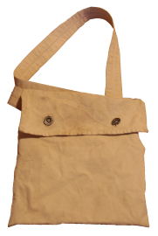

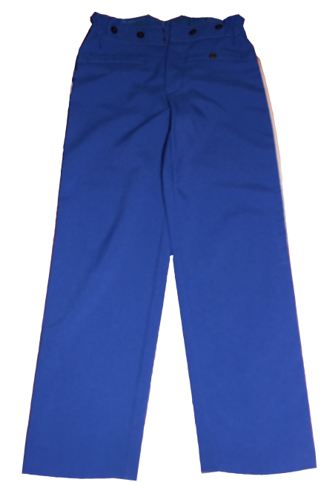
Výstroj

Slide 50
Předpis o ústroji
Historicky měl kadet kompletní uniformu své jednotky. To však aktuálně není v našich možnostech, vybavení však postupně pořizujeme. Případně si kadet může pořídit vybavení vlastní.
Dbáme především o dodržování předpisu 1866 (dle našich možností) na slavnostní a polní ústroj.
U slavnostní ústroje však kadeti proti předpisu nosí brotsak. Důvodem je to, že nevlastníme příslušné polní láhve a bez „Telete“ není možné si uschovat osobní věci či jídlo. Proto je u setniny u slavnostní ústroje brotsak tolerován.
Polní ústroj je především šedý plášť, který setnina aktuálně nemá. Máme však „Kamaše“, které kadeti v boji nosí.

Slide 51
Boty
U začínajících členů je požadována uzavřená pevná obuv nejlépe tmavé barvy.
U členů, kteří v uniformně už chodí delší čas, doporučujeme nákup černých bot pracovního typu. Boty se neužijí jen na akci, ale mohou být nošeny i jinde!

Slide 52
Odpočinek v táboře
V rámci tábora a odpočinku má kadet povoleno sundat si výstroj a sako. Je však nevhodné, když pod sakem je barevné tričko s nápisy či obrázky. Doporučujeme jednobarevné triko nejlépe bílé barvy. Je možnost zakoupit si i nejlevnější bílou košili, u které se odpáře límec.

Slide 53
K čemu je klub (setnina)
Členové se chrání. Proto se i na akcích držíme u sebe.
Když máš uniformu, nejsi jednotlivec, jsi voják a svým chováním reprezentuješ všechny členy. (Jinak řečeno, pokud dojde k průšvihu a to jakémukoli, odskáčeme to všichni.)
Právní status nám umožňuje jednat s různými organizacemi.
Jako klub se hlásíme na akce.

Slide 54




Úkol podle vybavení kadeta
Velitel (1) – Podle možností je vybaven tesákem nebo šavlí, protože kadeti jsou v podstatě poddůstojníky, smí nosit i pušku. Jeho hlavním úkolem je velet mužstvu a předávat jim informace od velení.
Zástupce velitele (1) – je vybaven tesákem nebo puškou. Vždy se drží na druhém konci formace než velitel. V případě nutnosti má povinnost velení okomžitě převzít.
Praporečník (1) – Je nositelem symbolu setniny, proto se u něj předpokládá co nejlepší vystrojenost a plnění všech povinností. V okamžiku, kdy prapor padne, kdokoli z mužstva včetně velitele je povinen se praporu chopit.
Burš (1) – je sluhou svého velitele, jen výjmečně je mu dovoleno nosit sečnou zbraň, jinak je neozbrojen. Pro naše potřeby však funguje jako Ordonanc. Drží se poblíž velitele a pomáhá mu všem předávat informace o tom, co mají dělat a kde mají být.
Signalista (1) – Udává rytmus celé sestavě svolává ji a plní další úkoly své funkce.
Střelec (6) – Musí znát všechny povely se zbraní a vědět, jak ji kdy může nést. Pamatujte, že se chováme, jakoby šlo o pravou zbraň, na veřejnosti tedy po sobě nikdy nemíříme.
Nosič raněných (2) – Chodí vždy v zadní části formace, jejich úkolem je ošetřovat raněné, proto mají vak se zdravotním vybavením.
Kadet – postupně se seznamuje s různými typy výzbroje, dokud se s ní nenaučí plně manipulovat.

Slide 55
Kadetní setnina rozeznává různé druhy členství
1) Aktivní člen historického kroužku Jako členovi kroužku je mu automaticky přiděleno číslo kompletu. Každý týden s ostatními trénuje povely a pokud dosáhne potřebné úrovně, může se prezentovat v uniformně na veřejnosti.
2) Aktivní člen Kadetní setniny Člen, který zná povely a má za sebou secvičnou a rok členství. Je mu přiděleno číslo uniformy, kterou nenosí nikdo jiný než on sám. Má za povinnost za školní rok setnině zaplatit částku 200 Kč jako náklady za údržbu uniformy (Není podmínkou, aby byl aktivním členem kroužku MPCR.)
3) Čekatel Člen, který zná povely, absolvoval secvičení a umí se náležitě chovat. Pokud vše zvládne, je mu zapůjčena kompletní uniforma, přičemž je povinnost ji po každé akci vrátit. Za školní rok setnině zaplatit částku 200 Kč jako náklady za údržbu uniformy. Pokud se ve stanoveném období osvědčí, je mu přiděleno číslo uniformy a stává se aktivním členem setniny.

Slide 56
Fungování kadetů na akcích
Kadeti jsou cvičeni, aby byli schopni velet si sami a vystupovali jako samostatná jednotka. Naopak můžou pod své velení začlenit jiné kadety. Je možné se v rámci pochodu spojit s jinou velkou jednotkou a vytvořit tak jeden celek.
Při bitvě jsou kadeti ve „zvláštním režimu“.
Podle zákona do velkých ukázek s pyrotechnikou smí vstupovat osoby od 18 let.
Se svolením velitele kolony je možný vstup do ukázky od 15 let. Voják však nesmí manipulovat se střelbyschopnou zbraní, ostatní úkoly plnit může.

Slide 57
„Zvláštní režim“ při ukázkách
Vymezování prostoru na střelbu. Pomocná organizátorská služba, hlídkování podél pásek.

Slide 58
„Zvláštní režim“ při ukázkách
Voda – Kadeti čekají u pásky a na pokyn organizátora vstupují na bojiště a roznáší vojákům lahve s vodou. Důležité je, že k bojující jednotce smíte přistoupit pouze zezadu, nikdy zepředu nebo zboku.

Slide 59
„Zvláštní režim“ při ukázkách
Ochrana děl – Kadeti stojí cca 4m za pozicí dělostřelectva, k této příležitosti jsou vybaveni špunty do uší a provádí strážní službu. V případě útoku na baterii se stahují k pásce a vytváří „Clumpel“.

Slide 60
„Zvláštní režim“ při ukázkách
Samostatné polní nasazení – Kadeti se smí v bojové formaci pohybovat po bojišti. Respektují však palebné úseky děl a nevstupují do nich. Základním pravidlem pohybu je však, že mezi kadety a nepřítelem musí být „spojenecká jednotka“. Při útoku jízdy vytváří „Clumpel“. Jízda by však na jejich formaci neměla najíždět. Kadeti mají za povinnost bud během bitvy z bojiště ustoupit nebo na něm padnout. Nesmí jít do přímého kontaktu s nepřítelem.

Slide 61
„Zvláštní režim“ při ukázkách
Zařazení do bojové sestavy – Děje se jen výjímečně při velkém nedostatku rakouské pěchoty a při žádosti pořadatele a velitele bojové sestavy. Kadeti podléhají rozkazům velitele bojové sestavy, drží se však v druhé linii, nikdy ne vpředu. Snaží se nechodit s protivníkem do střetu, reagují na dálku, při střelbě jdou k zemi.

Slide 62
Začlenění do „bojové formace“
Kadeti nesmí snižovat úroveň bojové sestavy do které jsou začleněni. Kadet, který dosáhne věku 15 let, se tedy smí začlenit do bojové formace pouze v polním oděvu (plášť). Jinak pouze na výslovnou žádost velitele sestavy. Pokud se tak nestane, smí na bojišti fungovat s ostatními kadety a plnit jejich úkoly, nebo jako ochrana děl.

Slide 63
Ustanovení o vyznamenáních
1. Platí zákaz nosit kupovaná vyznamenání, nosíme pouze to, co jsme si vysloužili.
2. Stejné vyznamenání už nikdy znovu nezískáte, proto na ně musíme dávat pozor, abychom je na akci neztratili.
3. Vzhledem k věku kadetů a dobovým materiálům je zákaz na akci nosit více než 1 vyznamenání. (Většina vojáků tehdy metál neměla žádný, u kadeta se v tak mladém věku vyskytovalo jen velmi vyjímečně)
4. Vyznamenání je možné nosit pouze ve slavnostním, nikoli v polní ústroji.
5. Setnina respektuje požadavky organizátorů, pokud si orgnizátor žádná vyznamenání na uniformách nepřeje, setnina jeho přání respektuje.

Slide 64
Ustanovení o hodnostech
Víme, jak vypadaly hodnosti kadetů a jak kadeti postupovali v poddůstojnických hodnostech. Jedná se o specifické označení na límcích, které se na akcích 1866 dosud nevyskytuje. Setnina je však nezavádí a zavádět nebude, abychom nemuseli každý rok přešívat uniformy.
Hodnost je určována podle chuti, znalostí a zkušeností kadeta.
Hodnost kadeta je u setniny dána typem výzbroje.
Na každou akci je určen velitel a jeho zástupce.

Slide 65
Požadavky organizátora akce
Pokud organizátor požaduje po kadetech něco, co není uvedeno v tomto řádu, pak při nástupu na akci tento požadavek oznámí vrchní velitel setniny. Od vyhlášení tohoto požadavku se jím setnina a její určený velitel budou řídit.

Slide 66
Alkohol na akcích
Řídíme se platnými zákony ČR. Oficiálně je vyhlášena „prohibice“. Manipulujeme se zbraněmi, střílíme a proto jsme i kontrolováni policií, dechové zkoušky nejsou výjimkou. Proto vojáci při akci alkohol nepijí.

Slide 67
Postihy
V setnině je oceňována snaha kadetů se zlepšovat, proto jsou některé mírné prohřešky tolerovány. Je však zásadní rozdíl mezi neúmyslným chováním a úmyslným.
Prvním používaným trestem je „needer“ kdy kadet musí udělat 5 kliků (trest je však možno opakovat).
Pokud kadet poškozuje svým vystupováním ostatní členy kadetní setniny či hrubě porušuje ustanovené předpisy a neřídí se podle nich, může dostat „výstrahu“. (Cílem je, aby jeden „blbec“ nesrážel snahu a vystupování ostatních) .
Pokud se jeho chování ani poté nezlepší, hrozí vážnější postih.
U řádného člena zákaz zapůjčování uniforem a přestanou mu chodit upozornění na akce.
U člena s vlastním vybavením, který se k setnině pouze připojuje přestanou chodit upozornění na akce a nebude mu umožněno chodit v tvaru se setninou na akcích.
Vážnější postihy dosud nebyly využity a upřímně doufáme, že je ani nebudeme muset použít.

